Slide 1
数据挖掘: 概念与技术
— 第七章 —
王家兵
华南理工大学计算机科学与工程学院
E-mail: jbwang@scut.edu.cn
Data Mining: Concepts and Techniques

Slide 2
第七章 聚类分析
什么是聚类分析?
数据类型及其相似性与非相似性计算
算法复杂性及近似算法概念
划分方法
  k-center、k-cluster、k-means、谱聚类NCut
层次方法
  单链接与全链接
Data Mining: Concepts and Techniques

Slide 3
什么是聚类分析?
“物以类聚，人以群分。”
  《战国策·齐策三》《周易·系辞上》
聚类: 一个数据对象的集合
  同一个聚类中的对象之间具有高度的相似性。
  不同聚类中的对象之间具有低的相似性。
聚类分析
  把一组数据划分成聚类。
聚类是无监督分类: 没有预先定义的类。

Slide 4
应用领域
图像分割
文档分类；
消费市场分析；
DNA与生物信息学；
离群点（孤立点）分析；
…
Data Mining: Concepts and Techniques

Slide 5
怎样度量聚类方法?
一个 好的聚类方法 将会产生高质量的聚类: 优化目标？
  高的聚类内相似性
  低的聚类间相似性
聚类方法的质量依赖于它所使用的相似性的具体定义及具体实施.
Data Mining: Concepts and Techniques

Slide 6
对数据挖掘中的聚类方法的要求
可扩展性
能够处理不同数据类型
发现任意形状的聚类
参数越少越好
能够处理噪声和孤立点
能够处理高维数据
能够集成用户提出的各种约束
…
Data Mining: Concepts and Techniques

Slide 7
第七章 聚类分析
什么是聚类分析?
数据类型及其相似性与非相似性计算
算法复杂性及近似算法概念
划分方法
  k-center、k-cluster、k-means、谱聚类NCut
层次方法
  单链接与全链接
Data Mining: Concepts and Techniques

Slide 8


数据结构
数据矩阵
  (2模)
区分矩阵
  (1模)
Data Mining: Concepts and Techniques

Slide 9
数据类型及其相似性与非相似性计算
相似性与非相似性
区间值变量:
二元变量:
标称性, 序数性, 和比例标度型变量:
混合类型的变量:
Data Mining: Concepts and Techniques

Slide 10

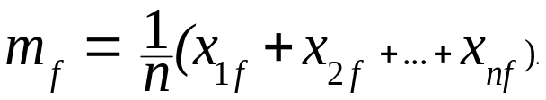
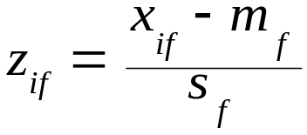
区间值变量标准化
数据标准化
  计算平均绝对偏差:
  其中
  计算标准化的度量差 (z-score)
  计算相似性或非相似性时，使用z_{if}.。
考虑：一是没有量纲；二是使用这个平均绝对偏差s_{f}比使用标准差σ_{f}对于孤立点具有更好的鲁棒性。
Data Mining: Concepts and Techniques

Slide 11
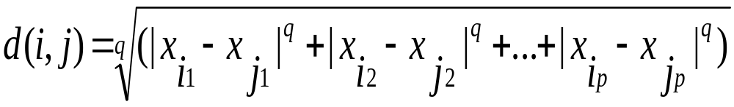

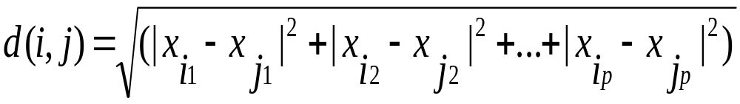
距离：常用的非相似性度量
常见的距离有: Minkowski 距离:
如果q = 1, d 是Manhattan距离
若q = 2, d 是Euclidean距离:
Data Mining: Concepts and Techniques

Slide 12



二元变量非相似性
二元变量的可能性表
简单匹配系数 (如果二元变量是对称的):
Jaccard系数 (若二元变量是不对称的):
对象 j
对象i
Data Mining: Concepts and Techniques

Slide 13

标称型变量非相似性
二元变量的推广，它可以有超过 2的状态数，如Map_Color,可以有 red, yellow, blue, green
方法 1: 简单匹配
  m: 匹配的数目, p: 全部变量的数目
方法2: 使用一组二元变量
  对标称型变量的每一个状态设置一个二元变量
Data Mining: Concepts and Techniques

Slide 14


序数型变量非相似性
一个序数型变量可以离散化或连续化。
可以象区间标度变量一样处理
  用它们的秩r_{if}替换x_{if},
  将每一个变量的范围映射到 [0, 1]
  用计算区间值变量同样的方法计算非相似性
Data Mining: Concepts and Techniques

Slide 15
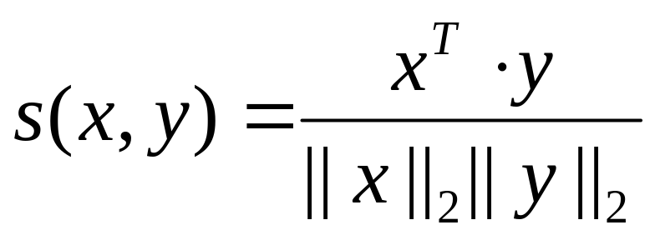
向量对象间的余弦相似性
对于两个向量对象x, y，余弦度量是一种常用的（特别是在信息检索领域）相似性度量：
Data Mining: Concepts and Techniques

Slide 16
第七章 聚类分析
什么是聚类分析?
数据类型及其相似性与非相似性计算
算法复杂性及近似算法概念
划分方法
  k-center、k-cluster、k-means、谱聚类NCut
层次方法
  单链接与全链接
Data Mining: Concepts and Techniques

Slide 17
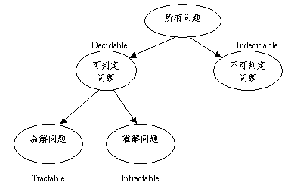
问题的分类

Slide 18
P与NP的通俗解释
P问题：在多项式时间内能解决的问题。
NP问题：在多项式时间内能验证的问题。
Data Mining: Concepts and Techniques

Slide 19
NPC与NP－Hard
NPC问题：
  所有NP问题能在多项式时间内规约到该问题
  且该问题本身属于NP问题。
NP-Hard问题：所有NP问题能在多项式时间内规约到该问题。
Data Mining: Concepts and Techniques

Slide 20
近似算法
对于一类优化问题П及一个算法A，我们说A的近似比或性能比是α(n) (≥ 1)，如果对于П的任意一个实例I，我们有：
  对于最小化问题，cost(A(I)) / cost(opt(I)) ≥ α(n)。
  对于最大化问题，cost(opt(I)) / cost(A(I)) ≥ α(n)。
  其中A(I)表示算法A对于输入规模为n的实例I给出的一个解，opt(I)表示I的最优解，cost(⋅)表示一个解的值或费用。
Data Mining: Concepts and Techniques

Slide 21
第七章 聚类分析
什么是聚类分析?
数据类型及其相似性与非相似性计算
算法复杂性及近似算法概念
划分方法
  k-center、k-cluster、k-means、谱聚类NCut
层次方法
  单链接与全链接
Data Mining: Concepts and Techniques

Slide 22
划分方法: 基本概念
划分方法: 把n个对象划分成k个非空、不相交的聚类。
给定 k, 根据一定的优化准则找到一个最优划分。
Data Mining: Concepts and Techniques

Slide 23
如何定义一个聚类?
“We argue that there are many clustering algorithms, because the notion of “cluster” can not be precisely defined. Clustering is in the eye of beholder. ” [V. Estivill-Castro, 2002, page 65]
“An ideal cluster can be defined as a set of objects that is compact and isolated.” [Jain, 2010]

Slide 24
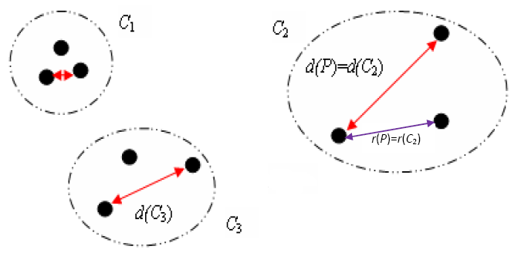
聚类直径与半径（ compact 度量）

Slide 25
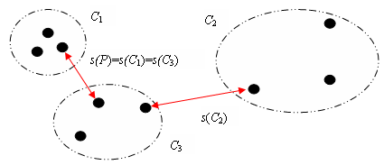
聚类分离度（ isolated度量）

Slide 26
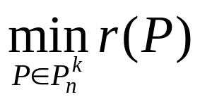
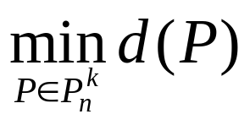
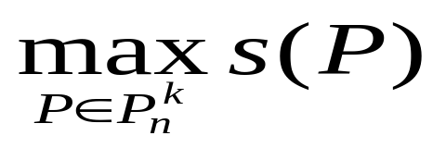
一些常见的优化准则
k-Center：最大半径最小化
k-Cluster：最大直径最小化：
聚类分离度的最大化

Slide 27
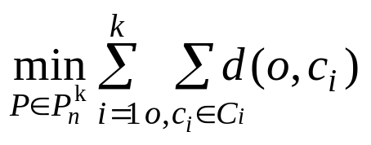
一些常见的优化准则
k-median：聚类内部距离之和的最小化

Slide 28
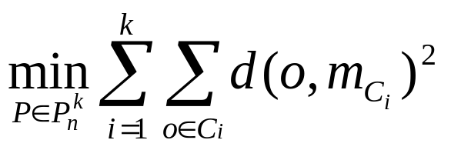
一些常见的优化准则
k-means：聚类内部距离平方之和的最小化

Slide 29
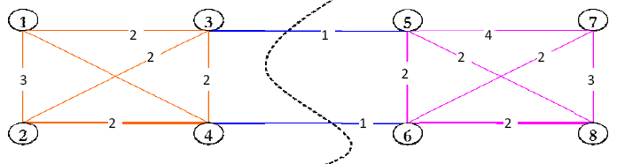
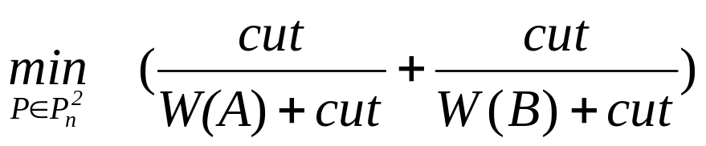
一些常见的优化准则
Min-cut：最小割
Max-cut：最大割
Ncut：规范割

Slide 30
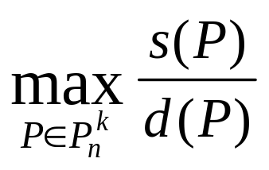
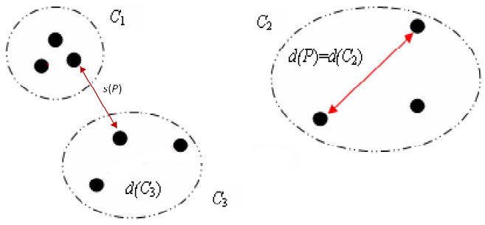
一些常见的优化准则
MRSD准则(Jiabing Wang et al, ICML 2012)：

Slide 31
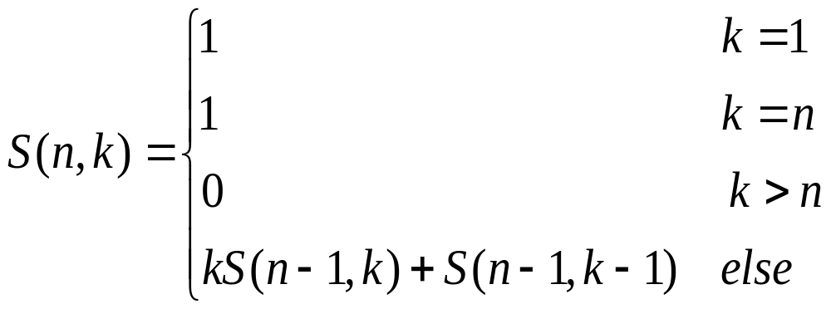
可能的聚类方案数
  枚举所有可能的划分找到全局最优划分 ？
S(n, k)表示把n个对象分成k个聚类的可能的划分方案数，则有：
Data Mining: Concepts and Techniques

Slide 32
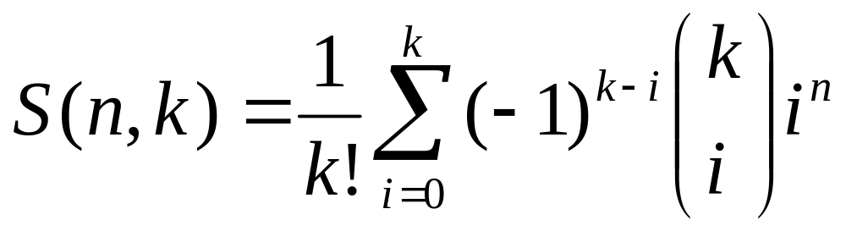
庐山真面目
上述递归方程的解实际上是Stirling数：
Data Mining: Concepts and Techniques

Slide 33
  S(n, 2) = 2^{n-1} - 1
  S(15, 3) = 2375101, S(20, 4) = 45232115901;
  S(25, 8) = 690223721118368580
  可用TOP500之首的天河二号进行全局优化？
Data Mining: Concepts and Techniques

Slide 34

天河二号

Slide 35
天河二号有关数据
系统当下由16000个节点组成，每个节点有2颗基于Ive Bridge-E Xeon E5 2692处理器和3个Xeon Phi协处理器，累计共有32000颗Ive Bridge处理器和48000个Xeon Phi，共计312万个计算核心。有1PB系统内存(每节点64GB)、12.4PB外部存储，操作系统是国产的麒麟Linux。
33.86千万亿次/秒≈3.5×10¹⁷次运算/秒。

Slide 36
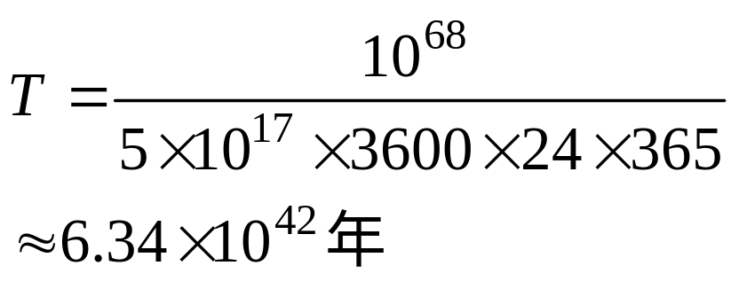
天河二号－其奈我何
把100个对象分成五组的可能方案数：S(100, 5) ≈ 10⁶⁸
天河二号找到最优划分所需的时间：
解决办法：启发式方法与近似算法！

Slide 37
k-Center与k-Cluster
对于一个对象o和一个对象的集合S，定义o与S的距离d(o, S)为o与S中对象之间的距离的最小值。
S ← ∅;
随机选一个对象o, S ← S ∪ {o};
重复以下过程，直到|S| = k;
  从剩下的对象中选取d(o, S)最大的o加入S中；
把每一个对象o分配到S中的最近的对象，形成k个聚类。
Data Mining: Concepts and Techniques

Slide 38
近似比
定理：上述算法是一个2-近似算法。
证明：r*≤ d_{k+1} ≤ d* ≤ 2r*
  d(P) ≤ 2d_{k+1} ≤ 2d*
  r(P) ≤ d_{k+1} ≤ 2r*
定理：对于任意ε > 0，找到上述问题的一个近似比为（2 − ε）的算法是一个NP−完全问题，除非P = NP。
Data Mining: Concepts and Techniques

Slide 39
k-means
k-means算法如下:
  1. 把对象划分成k 个非空子集；
  2. 计算当前划分的每个聚类的质心作为每个聚类的种子点；
  3. 把每一个对象分配到与它最近的种子点所在的聚类
  4. 返回到第2步, 当满足某种停止条件时停止。
Data Mining: Concepts and Techniques

Slide 40
停止条件
当分配不再发生变化时停止；
当前后两次迭代的目标函数值小于某一给定的阈值时；
当达到给定的迭代次数时。
Data Mining: Concepts and Techniques

Slide 41



k-means聚类算法示意
10
10
9
9
8
8
7
7
6
6
5
5
4
把每一个对象分配到最相似的中心
更新聚类平均值
4
3
3
2
2
1
1
0
0
0
1
2
3
4
5
6
7
8
9
10
0
1
2
3
4
5
6
7
8
9
10
重新分配对象
重新分配对象
K=2
任意选择 K个对象作为初始聚类中心
更新聚类平均值
Data Mining: Concepts and Techniques

Slide 42
示例
对象如下, k=2
步骤 1, 任意选择两个对象作为种子，如2和4。
步骤2, 分配剩下的对象。
1 | 2 | 3 | 4 | 5 | 6
(12,8) | (7,9) | (13,11) | (23,10) | (18,23) | (20,18)
Data Mining: Concepts and Techniques

Slide 43
示例(续)
No | 2 4
1 2 3 4 5 6 | 25 125 40 101 317 194 250 73
Data Mining: Concepts and Techniques

Slide 44
示例(续)
因此, 有2个聚类:{1, 2, 3}和{4, 5, 6}，两个聚类内部每个对象与对应的聚类中心的平方误差和为
步骤3, 计算每个聚类的中心
  Cluster 1: m₁=((12+7+13)/3, (8+9+11)/3)=(10.67, 9.33)
  Cluster 2: m₂=((23+18+20)/3, (10+23+18)/3)=(20.33, 17)
步骤4, 重新分配对象（停止）。
Data Mining: Concepts and Techniques

Slide 45
示例(续)
No | M1(10.67, 9.33) M2 (20.33, 17)
1 2 3 4 5 6 | 3.54 150.31 13.76 241.8 8.24 89.68 149.82 56.1 240.56 41.47 162.31 2.82
Data Mining: Concepts and Techniques

Slide 46
基于最小割的聚类算法
最小割(min-cut)
min-cut=w(e_{3,5})+w(e_{4,6})
1
3
5
7
2
4
6
8
Data Mining: Concepts and Techniques

Slide 47
Min-Cut I
MINIMUMCUT(G, w, a)
while |V| > 1
  MINIMUMCUTPHASE(G, w, a)
  if （当前阶段的cut值比当前的mincut值小）
    更新mincut值为当前阶段的cut值；
Data Mining: Concepts and Techniques

Slide 48
Min-Cut II
MINIMUMCUTPHASE(G, w, a)
A ← {a}
while A ≠ V
  把V - A中与 A连接权重最大的点加入A中 ；
  存储当前阶段的cut值并收缩G中最后加入A中的两个点;
Data Mining: Concepts and Techniques

Slide 49
NCut
1
3
5
7
2
4
6
8
目的：试图克服最小割算法所具有的割的两部分严重不平衡的弱点。
Data Mining: Concepts and Techniques

Slide 50
Normalized Cut II
给定n×n的相似性矩阵W ，W_{ij}表示对象i和j的相似性，则算法步骤如下：
D是一个对角矩阵，即只有对角线有元素，其它位置均为0。其中D_{ii} 为W中对应行的元素之和，i=1, 2,...., n，即D_{ii} = W_{1i} + W_{2i} + ... +W_{ni}；
求解通用特征值及特征向量方程: (D - W)x = λDx；
Data Mining: Concepts and Techniques

Slide 51
Normalized Cut III
设secondvalue及Vector分别为上述方程的第二小特征值及其对应的特征向量；
利用Vector向量对对象进行划分。
如果需要进一步划分，则重复上述步骤，直到满足要求为止。
Data Mining: Concepts and Techniques

Slide 52
第七章 聚类分析
什么是聚类分析?
数据类型及其相似性与非相似性计算
算法复杂性及近似算法概念
划分方法
  k-center、k-cluster、k-means、谱聚类NCut
层次方法
  单链接与全链接
Data Mining: Concepts and Techniques

Slide 53
层次聚类
这种方法不需要用户提供聚类的数目k 作为输入。
Step 0
Step 1
Step 2
Step 3
Step 4
凝聚法
(AGNES)
a
a b
b
a b c d e
c
c d e
d
d e
e
分裂法
(DIANA)
Step 4
Step 3
Step 2
Step 1
Step 0
Data Mining: Concepts and Techniques

Slide 54
层次聚类法：聚类之间的距离
最短与最长距离：
  若定义两个聚类之间的距离为二者对象之间的最小距离，则该算法也称为单链接算法(Single-Linkage Algorithm，SLA)，也称为最小生成树算法。
  若定义两个聚类之间的距离为二者对象之间的最大距离，则该算法也称为全链接算法(Complete-Linkage Algorithm，CLA)。
Data Mining: Concepts and Techniques

Slide 55
单链接算法 I
给定5个对象间的距离如下表
No | 1 2 3 4 5
1 2 3 4 5 | 0 6 0 2 4 0 3 4 5 0 7 1 5 5 0
Data Mining: Concepts and Techniques

Slide 56
单链接算法 II
步骤1: 每个对象当做一个聚类.
步骤 2: 找出上述5个聚类中最近的两个聚类2和5，因为它们的距离最小: d₂₅=1. 所以, 2和5凝聚成一个新的聚类{2, 5}.
步骤3. 计算聚类{2, 5}与聚类 {1}, {3}, {4}的距离
D_{{2,5}1}=min{d₂₁, d₅₁}=min{6,7}=6
D_{{2,5}3}=min{d₂₃, d₅₃}=min{4,5}=4
D_{{2,5}4}=min{d₂₄, d₅₄}=min{4,5}=4
No | {2,5} 1 3 4
{2,5}1 3 4 | 0 6 0 4 2 0 4 3 5 0
Data Mining: Concepts and Techniques

Slide 57
单链接算法 III
  4个聚类 {2,5}, {1}, {3}, {4}中最近的2个聚类是 {1}和{3}. 因此, 1和3凝聚成一个新的聚类. 现在, 我们有3个聚类: {1,3}, {2,5}, {4}.
步骤4. 计算聚类 {1,3}与 {2,5}, {4}之间的距离
  D_{{1,3}{2,5}}=min{d_{1{2,5}}, d_{3{2,5}}}=min{6,4}=4
  D_{{1,3}4}=min{d₁₄, d₃₄}=min{3,5}=3
  因此, 聚类{1,3}和 {4}凝聚成一个新的聚类{1,3,4}.
No | {2,5} {1,3} 4
{2,5} {1,3} 4 | 0 4 0 4 3 0
Data Mining: Concepts and Techniques

Slide 58
单链接算法 IV
  现在, 我们得到2个聚类{1,3,4}和{2,5}
步骤5. 计算{1, 3,4}的{2,5}聚类
  d_{{2,5}{1,3,4}}= min{d_{{2,5}{1,3}},d_{{2,5}4}}=min{4,4}=4
  聚类 {1, 3,4}和{2,5}凝聚成一个唯一的聚类 {1,2,3,4,5}.
No | {2,5} {1,3,4}
{2,5} {1,3,4} | 0 4 0
Data Mining: Concepts and Techniques

Slide 59
单链接算法 V
系统树图 演示了层次聚类的过程
1 2 3 4 5 Steps
2
5
1
3
4
Data Mining: Concepts and Techniques

Slide 60
SLA与CLA的理论性质
SLA与最小生成树的关系：最大分离度一定等于最小生成树中某条边的值。
定理：SLA算法找到了最大分离度。CLA算法是一个k-Cluster的logk-近似算法(2 ≤ k ≤ n)
Data Mining: Concepts and Techniques

